Slide 1
微信公众号注册&功能讲解
第一期
讲解人：大鱼崽

Slide 2

ontents
如何注册一个公众号
公众号后台功能简介
课后小作业

Slide 3
如何注册一个公众号
Part One
1

Slide 4
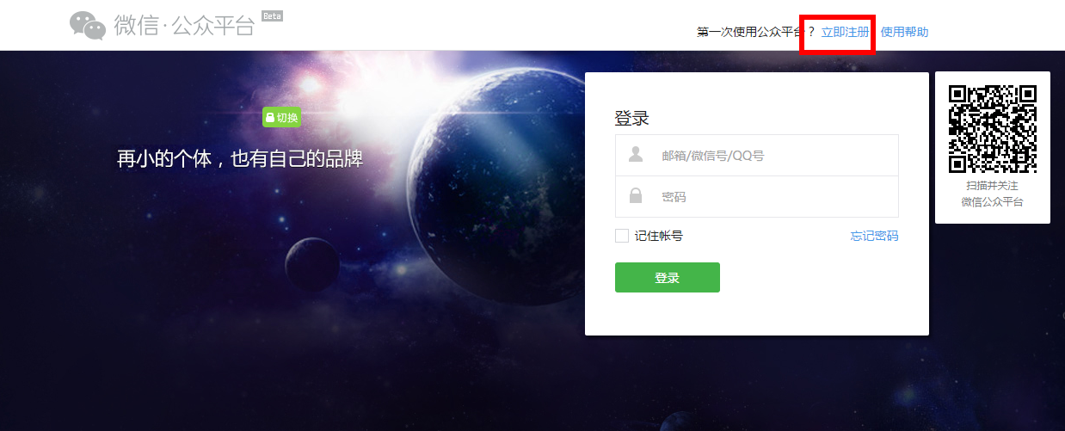
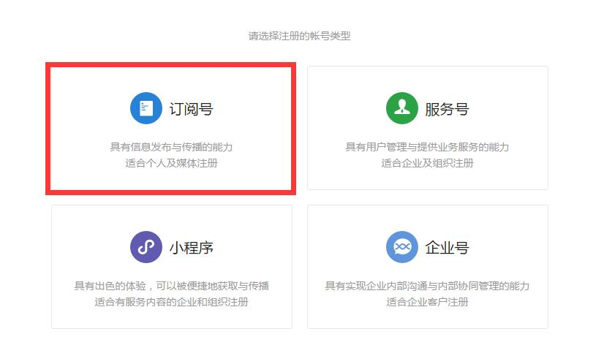
1、打开电脑登录微信公众平台（https://mp.weixin.qq.com）
2、右上选择“立即注册”
3、选择公众号类型为：订阅号

Slide 5
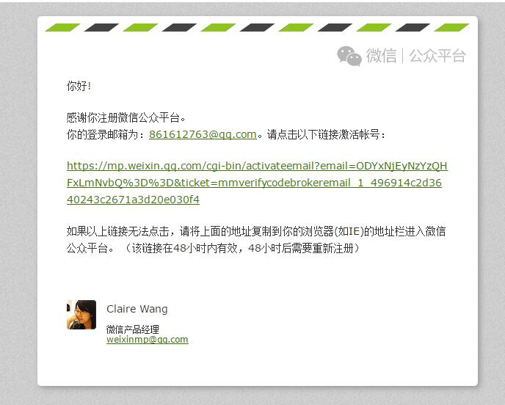
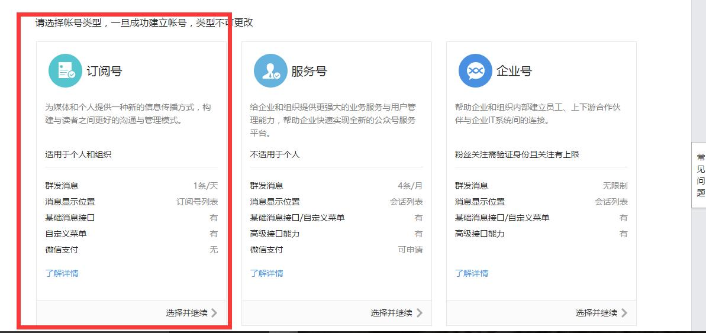
4、按照要求填写个人信息：完成邮箱认证—用绑定过银行卡的微信号扫描绑定—进入邮箱点击链接激活
5、再次确认公众号类型：订阅号

Slide 6
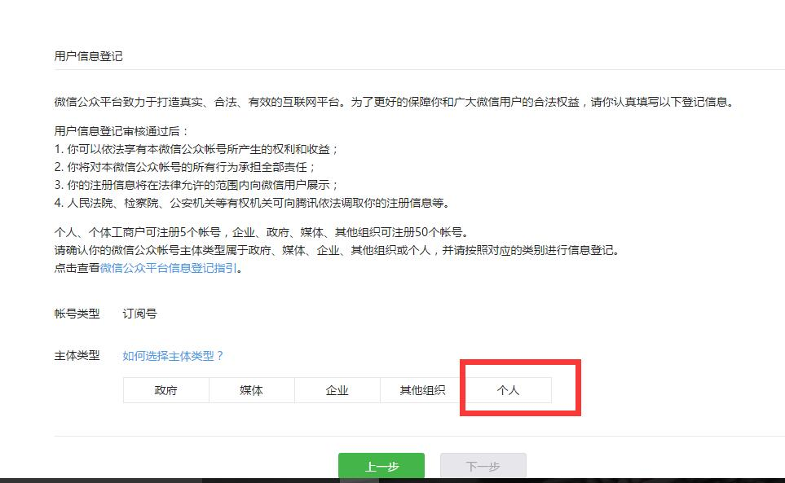
5、选择主体类型：个人，继续填写公众号设置信息，提交后完成注册。
注意事项：（1）建议公众号名称用自己笔名，方便读者搜索，如果已经被注册可向后添加数字
（2）需通上传公众号头像，填写信息后通过微信审核才能在微信中搜索到

Slide 7
微信公众号后台功能介绍
Part two
2

Slide 8
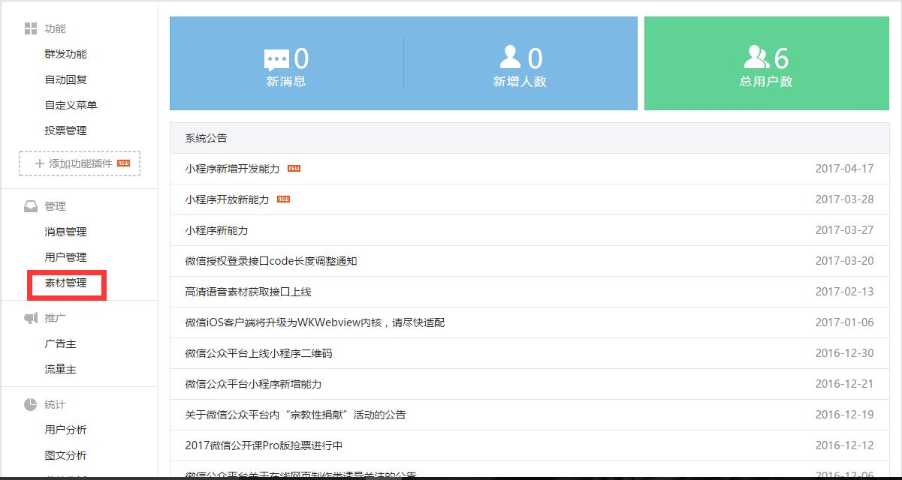

Slide 9
我们可以看到左侧是导航栏，公众号的所有功能在左侧导航栏就可以找到。
1、功能栏：群发功能
该功能是核心功能，你可以通过这里，把已经编辑好的文章推送给所有关注你的人。订阅号每天可以推送一条。
2、功能栏：自动回复
在这里你可以设置欢迎语，以及关键词自动回复设置。例如：回复“番外”会自动回复以前推送的图文链接；回复“新书”会自动回复一段话。
3、功能栏：自定义菜单
这里你可以根据自己未来公众号推送方向设置菜单，比如：小说番外、生活动态等等

Slide 10
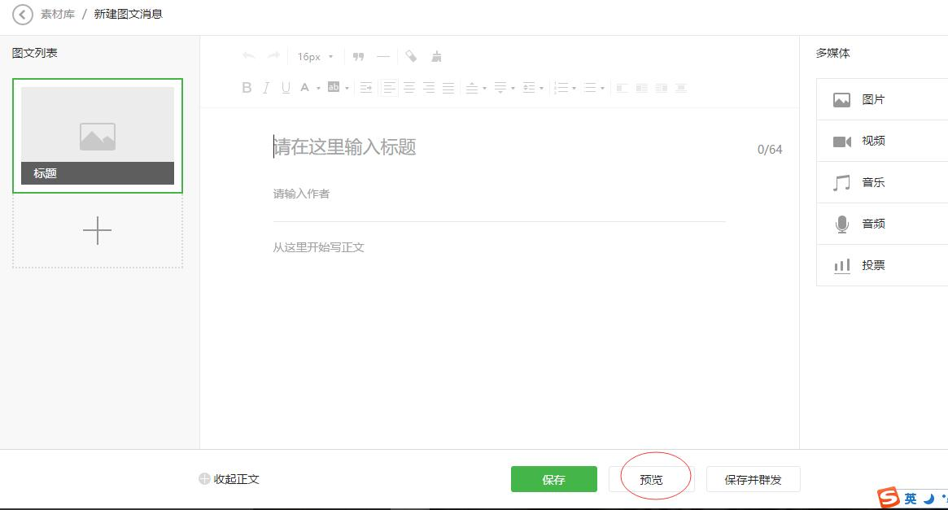
管理栏，主要是针对读者留言、用户管理备注、上传图文素材这三方面。
1、消息管理：在没有开通留言功能前，你可以通过这里和给你留言的读者进行交流。你可以看见他们所有的留言，包括文字、语音、图片，并且在48小时内可以进行回复。
2、用户管理：可以对活跃书友进行备注，对于恶意抹黑辱骂可以拉黑处理的地方。
3、素材管理：通过新建图文消息，在这里编辑推文并预览发送，还可以上传mp3格式语音哦！

Slide 11
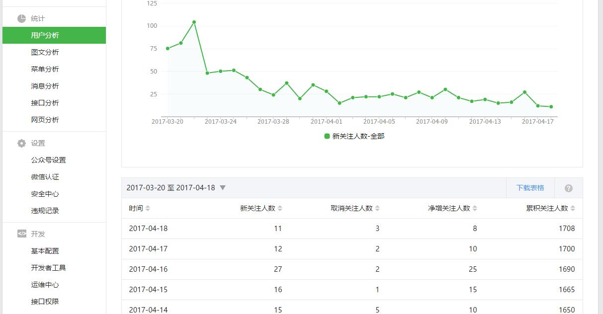
统计栏，是微信后台通过数据形式向我们展现公众号的各项情况。可以通过这些数据，了解公众号是否正在健康成长。

Slide 12
用户分析：是我们最常看的一项数据分析。你可以了解每天新增关注，取关，净关注人数。如果你正在公众号做一个互动活动，发现这几天新增关注明显提升，那就证明这是一个很有效果的拉新活动。
图文分析：通常是针对我们的推文，查看阅读数，分享数量，朋友间传播情况。有时候互动分享也是增粉活跃的一种手段。
其他几个分析，我们暂时用到的不是很多，随着公众号的不断完善，加入栏目后我们变可以看一些菜单点击的分析啦。

Slide 13
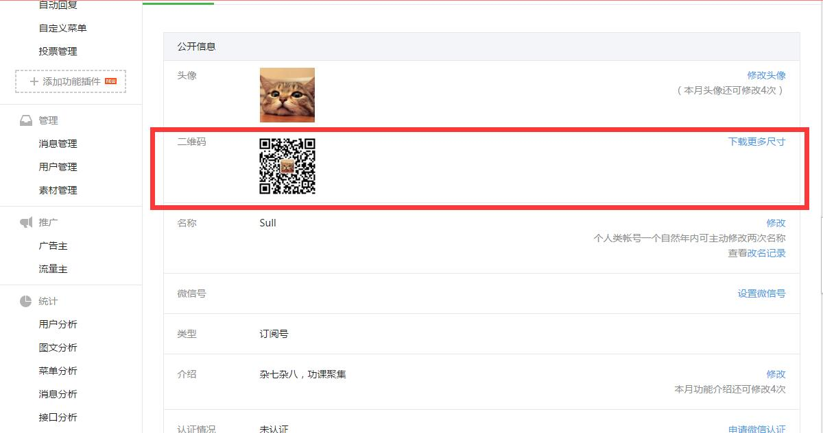
公众号设置：在这里可以更改头像、下载二维码，修改公众号名称，介绍等等，一般我们下载公众号二维码最小尺寸的就够用了。其他设置更改都需要谨慎考虑哦！

Slide 14
课后小作业
Part Three
3

Slide 15
课后小作业：
1、注册一个订阅号
要求：尽量以你的笔名为订阅号名称，如有屏蔽字眼，可以考虑拼音或者其他名称
SUCCESS
2、完成订阅号基础设置
上传头像、介绍、下载你的二维码
3、设置一个具有特色的欢迎语
要求在自动回复里设置欢迎语，即关注你的小伙伴都可以收到你的欢迎语

Slide 16

最后
完成三个小作业的作者，可以直接私聊@大鱼崽
大鱼崽会一一关注你们的订阅号查看完成情况哦
顺利完成后，可以领取第二节课教程
《如何发推文，发什么推文》

Slide 17
THANK YOU
大鱼崽在下节课等你~

